Slide 1





Slide 2
Організаційний момент
Мовонько рідна, мово єдина!
Ти неповторна, як Україна!
З тобою будем жити-творити.
Просто не можна тебе не любити.
Г. Римар

Slide 3

Повідомлення теми уроку
Сьогодні на уроці ми продовжимо розширювати знання про іменники, вивчимо правило і будемо вчитись записувати власні іменники з великої букви.

Slide 4
Пригадаємо, що таке іменник.
Іменник – це частина мови, яка означає предмет
і відповідає на питання хто? що?

Slide 5

Каліграфічна хвилинка
Дата
Класна робота
Іменник – самостійна частина мови.
космонавт Леонід Костянтинович Каденюк

Slide 6
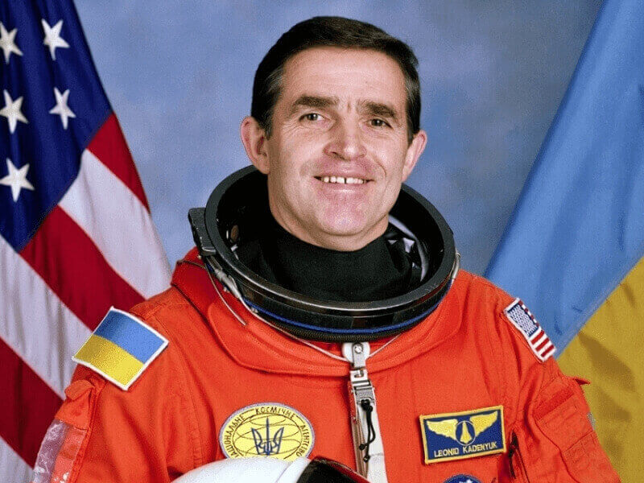
Леонід Каденюк - перший український астронавт, що розгорнув у космосі синьо-жовтий стяг.

Slide 7

Робота зі словниковими словами
Поділіть для переносу іменник КОСМОНАВТ.
Складіть речення з цим словом.
Ко - смо - навт.
Леонід Каденюк – перший космонавт незалежної України.

Slide 8

Фізкультхвилинка

Slide 9
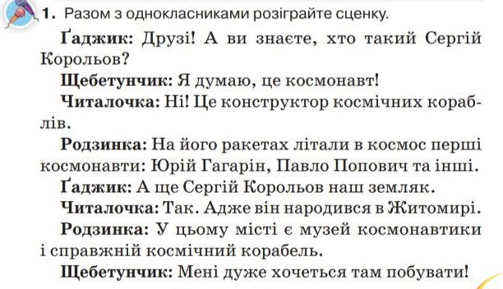


Slide 10
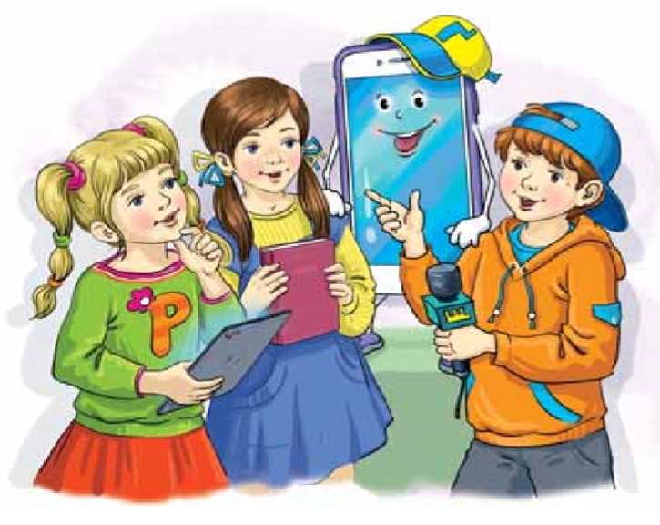
Перевіримо роботу
Власні назви
Сергій Корольов, Юрій Гагарін,
Павло Попович,
Житомир.

Slide 11
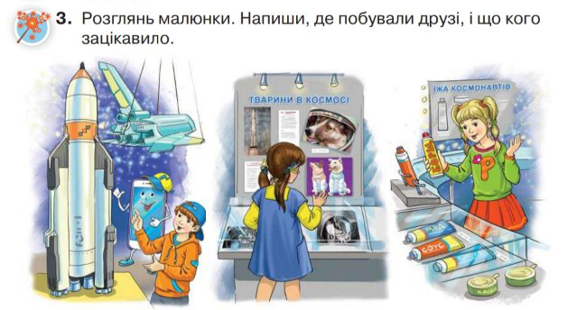
Друзі побували в музеї Космосу. Гаджика і Щебетунчика зацікавили космічні апарати.
Читалочка дізналася про перших тварин, які побували в космосі.
Родзинка розглядала чим харчуються космонавти під час польоту.

Slide 12
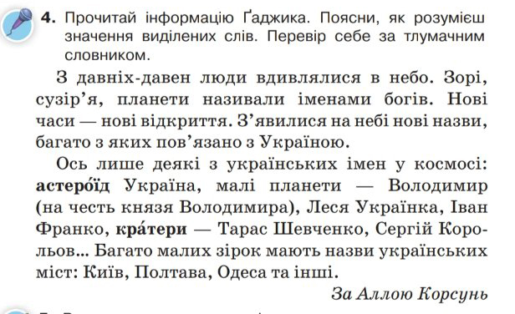
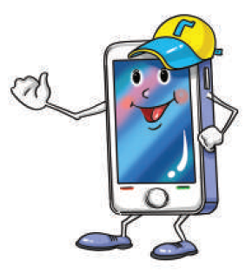
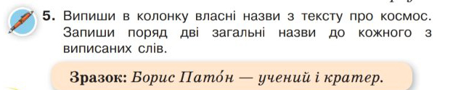

Slide 13
Перевірте завдання
Україна – країна і астероїд.
Володимир — князь і планети.
Леся Українка — поетеса і планети.
Іван Франко — письменник і планети.
Тарас Шевченко — поет і кратер.
Сергій Корольов — конструктор і кратер.
Київ — місто і зірка.
Полтава — місто і зірка.
Одеса — місто і зірка.

Slide 14
Фізкультхвилинка

Slide 15
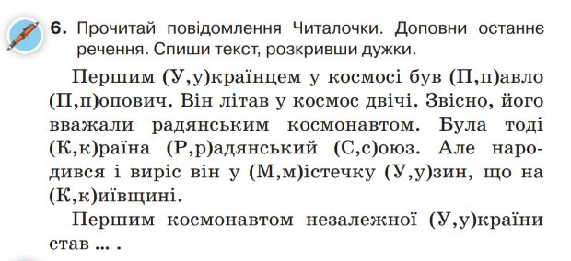
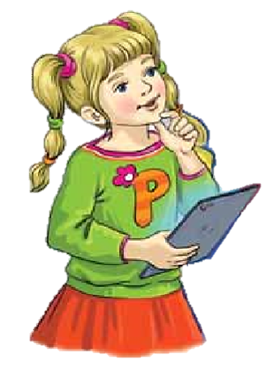

Slide 16
Перевірте завдання
Першим українцем у космосі був Павло Попович. Він літав у космос двічі. Звісно, його вважали радянським космонавтом. Була тоді країна Радянський Союз. Але народився і виріс він у містечку Узин, що на Київщині.
Першим космонавтом незалежної України став Леонід Каденюк .

Slide 17

Домашнє завдання
Підручник с.83,
вправа 7.

Slide 18
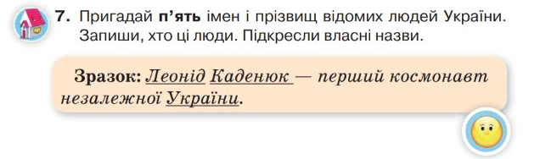
Пояснення домашнього завдання

Slide 19
Підсумок уроку
Що ж ви сьогодні нового дізналися?
Що найбільше запам’талось на уроці?
Що сподобалось?
З якими завданнями ще б хотіли попрацювати?

